Slide 1
魏秀参 周旺

Slide 2
第九章：聚类

Slide 3
引言
聚类（Clustering）是最常见的无监督学习算法，它指的是按照某个特定标准（如距离）把一个数据集分割成不同的类或簇，使得同一个簇内的数据对象的相似性尽可能大，同时不在同一个簇中的数据对象的差异性也尽可能地大。也即聚类后同一类的数据尽可能聚集到一起，不同类数据尽量分离。
聚类算法在很多场景下都有应用，例如新闻自动分组，用户分群，图像分割等等。很多时候，无监督的聚类算法，得到的聚类结果还可以作为特征在后续监督学习中应用，提升整体效果。

Slide 4
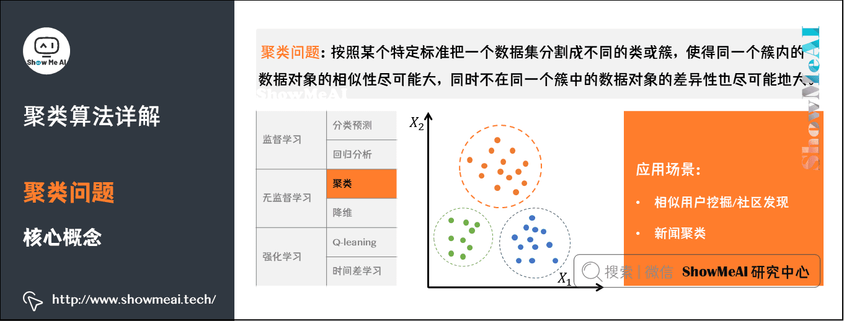
1.聚类问题
聚类问题与核心概念
聚类算法做的事情，就是对无标签的数据，基于数据分布进行分群分组，使得相似的数据尽量落在同一个簇内

Slide 5
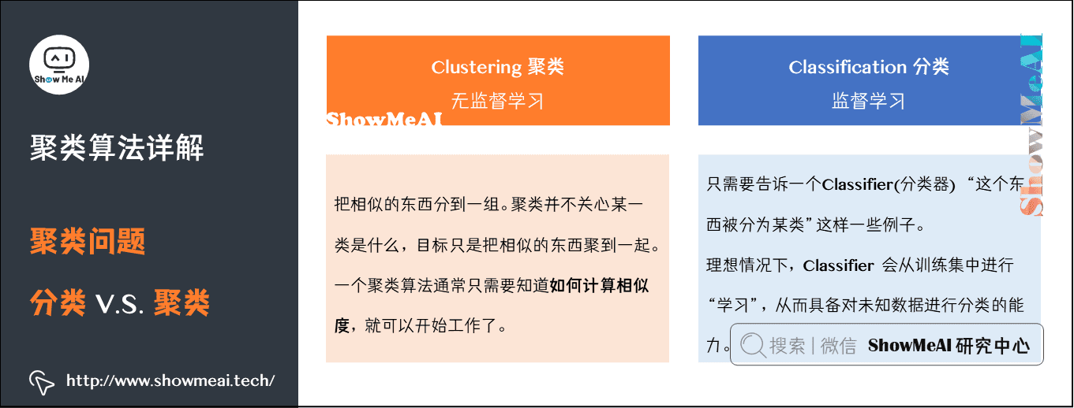
1.聚类问题
聚类vs.分类
聚类是一种无监督学习，而分类是一种有监督的学习。
聚类只需要人工指定相似度的标准和类别数就可以，而分类需要从训练集学习分类的方法

Slide 6
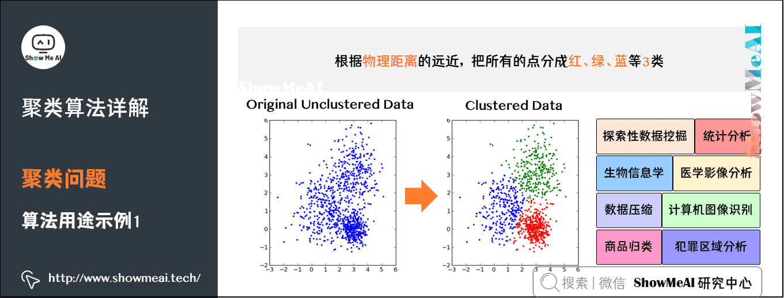
1.聚类算法用途
聚类算法用途
聚类算法应用非常广泛：可以应用于探索性数据挖掘、统计分析、生物信息学、数据压缩、计算机图像识别、医学影像分析等
示例：下图中有一些样本点，我们根据物理距离的远近，把所有的点分成3类（分类数量为3；分类标准是物理距离；分好的类别用红、绿、蓝表示）

Slide 7
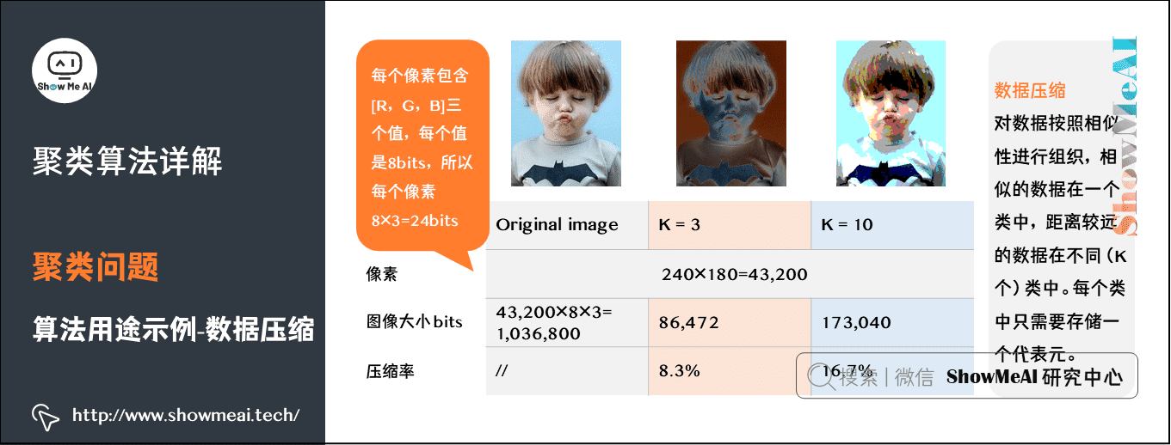
1.聚类算法用途
聚类算法用途
示例：图像压缩作为例子来解释一下。最左边是一张彩色照片，大小约1Mb，通过压缩可以把它变成几十到几百Kb，这就是压缩软件的实现过程。那么压缩软件的实现原理是什么呢？其中一种就是聚类算法
除了物理距离，现实生活中任何你能想到、计算机可以通过运算和逻辑进行判断的规则，都可以作为分类标准

Slide 8
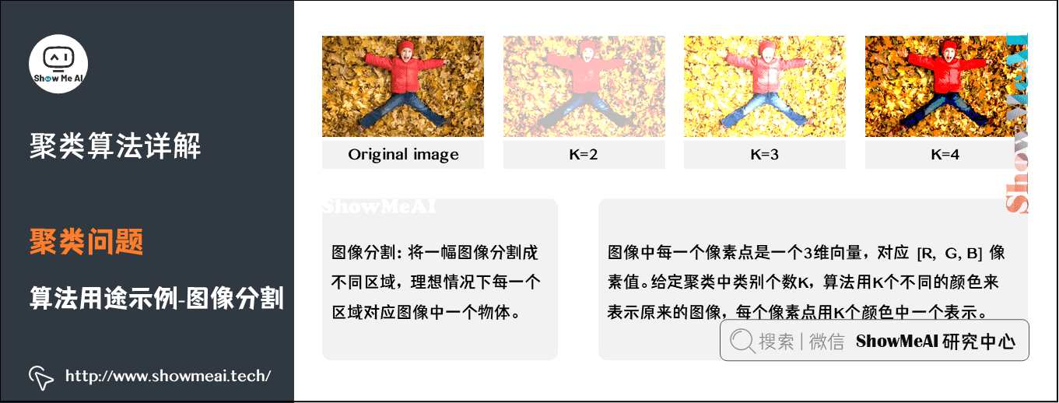
1.聚类算法用途
聚类算法用途
示例：聚类算法同样可以用于图像分割。

Slide 9
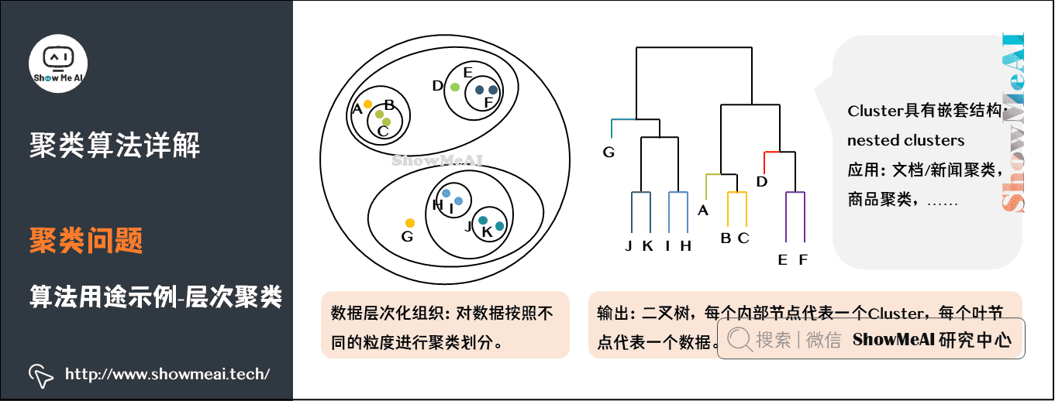
1.聚类算法用途
聚类算法用途
示例：对于文档、新闻、商品而言，很多时候我们会使用嵌套的归类方法，这是一种层次化聚类：

Slide 10
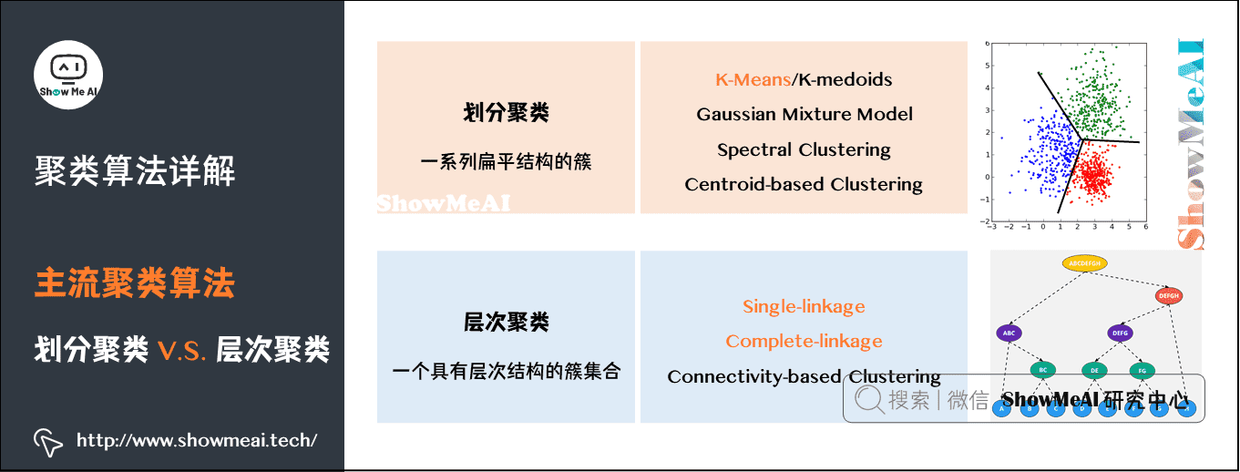
1.聚类算法用途
主流聚类算法
主流的聚类算法可以分成两类：划分聚类（Partitioning Clustering）和层次聚类（Hierarchical Clustering）。他们的主要区别如图中所示：
划分聚类算法会给出一系列扁平结构的簇（分开的几个类），它们之间没有任何显式的结构来表明彼此的关联性。
层次聚类会输出一个具有层次结构的簇集合，因此能够比划分聚类输出的无结构簇集合提供更丰富的信息。层次聚类可以认为是是嵌套的划分聚类。

Slide 11
2.K-Means聚类算法
K-Means算法核心概念
聚类算法要把n个数据点按照分布分成K类（很多算法的K是人为提前设定的）。我们希望通过聚类算法得到K个中心点，以及每个数据点属于哪个中心点的划分。
中心点可以通过迭代算法来找到，满足条件：所有的数据点到聚类中心的距离之和是最小的。
中心点确定后，每个数据点属于离它最近的中心点。
在进入「如何寻找中心点」这个核心问题之前，我们先解决几个小问题：
Q1：数据点到中心点的距离如何计算？
我们一般选择几何距离，就是L2距离的平方。
Q2：中心点是否唯一，或者说，是不是存在全局最优解？
对于多个中心点的情况，全局最优是一个相当难的问题。理论上存在一个全局最优解，但是不一定能找到。既然全局最优解不好找，那我们退而求其次，看能不能找到局部最优解。
Q3：聚类结果如何表示？
采用空间分割的方式：将空间分割成多个多边形，每个多边形对应一个 cluster中心。

Slide 12
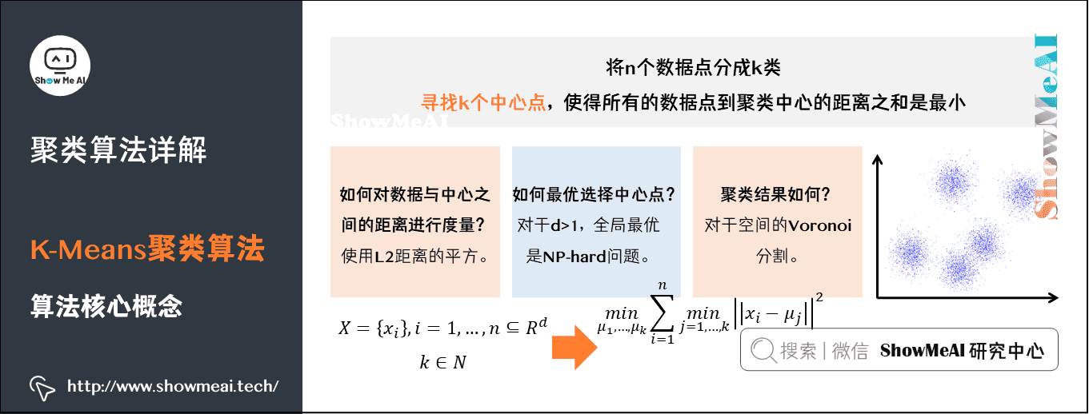
2.K-Means聚类算法
K-Means算法核心概念
聚类算法要把n个数据点按照分布分成K类（很多算法的K是人为提前设定的）。我们希望通过聚类算法得到K个中心点，以及每个数据点属于哪个中心点的划分。
中心点可以通过迭代算法来找到，满足条件：所有的数据点到聚类中心的距离之和是最小的。
中心点确定后，每个数据点属于离它最近的中心点。

Slide 13
2.K-Means聚类算法
K-Means算法步骤
K-Means 采用 EM算法 迭代确定中心点。流程分两步：
更新中心点：初始化的时候以随机取点作为起始点；迭代过程中，取同一类的所有数据点的重心（或质心）作为新中心点。
分配数据点：把所有的数据点分配到离它最近的中心点。
重复上面的两个步骤，一直到中心点不再改变为止

Slide 14
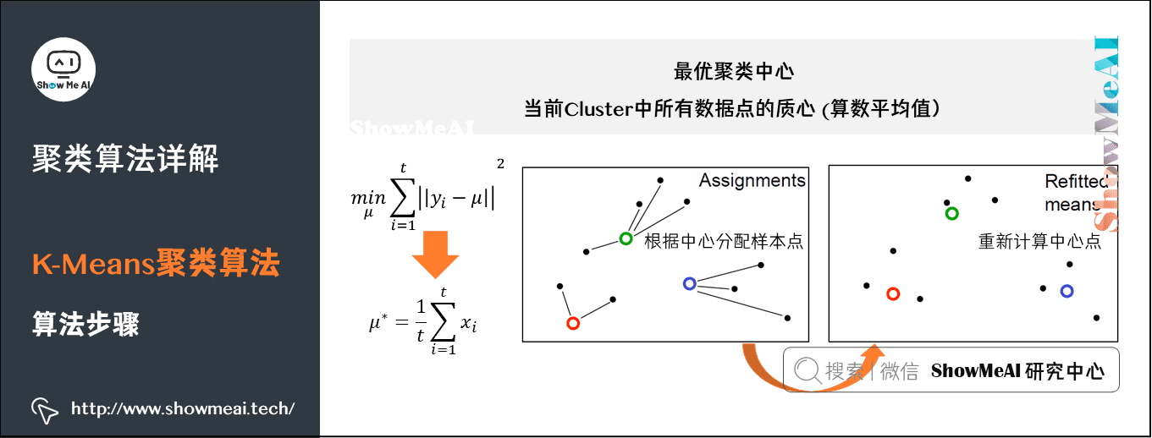
2.K-Means聚类算法
K-Means算法步骤
左侧Assignments：一开始随机选取三个点，作为三个类的中心，基于其它点和这三个中心点的距离分配簇；每一类重新计算和分配中心。
右侧Refitted Means：根据新的中心点，重新分配所有的数据点（原来属于绿色中心点的1个点，此次迭代后变成属于红色中心点了）

Slide 15
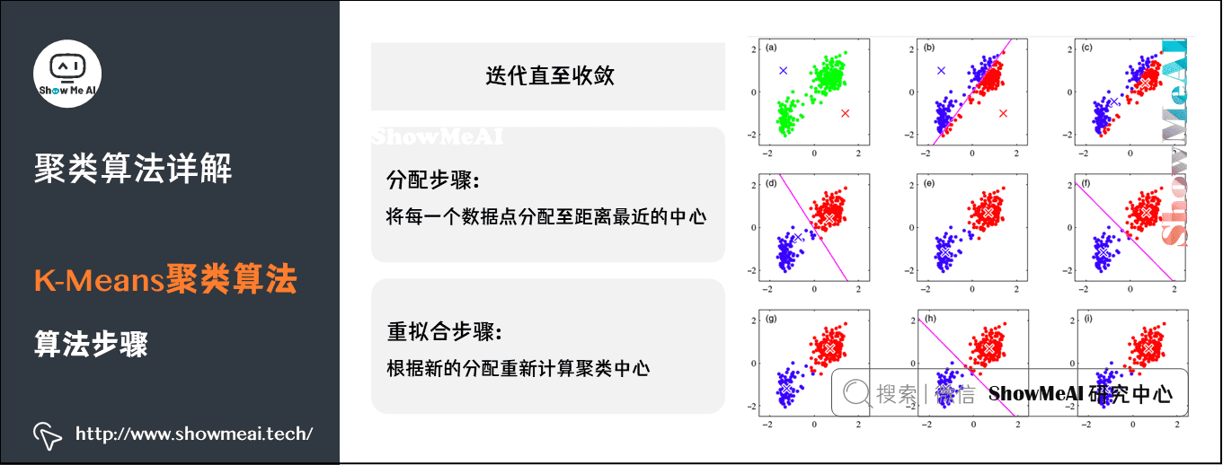
2.K-Means聚类算法
K-Means算法步骤
图(a)上有一群散落的点，我们设定簇数K=2
图(b)为随机找2个点作为中心初始化后，第一次分类的结果
可以看到，红蓝分界线在这群点的中央穿过。这显然有问题，对红蓝两类分别计算它们的中心
图(c)可以看到，一个落在左下方这一团里，另一个落在右上方那一团里。以新的中心点进行第二次分类
图(d)的分界线就基本是已经可以把两团分开
图(f)、(g)显示后续重复计算你「中心点-分类数据点」的过程已经收敛，数据点分配基本不动，聚类完成

Slide 16
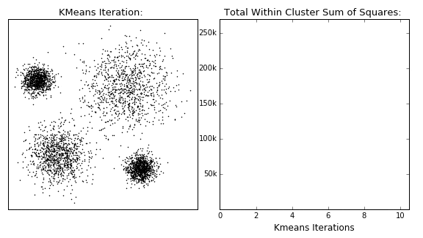
2.K-Means聚类算法
K-Means算法步骤
下方的动图能更清晰地展示这个过程：

Slide 17
3.K-Means缺点与改进
K-Means算法缺点
K-Means 算法简单易用，它有什么缺点呢？
缺点1：中心点是所有同一类数据点的质心，所以聚类中心点可能不属于数据集的样本点
缺点2：计算距离时我们用的是L2距离的平方。对离群点很敏感，噪声（Noisy Data）和离群点（Outlier）会把中心点拉偏，甚至改变分割线的位置

Slide 18
3.K-Means缺点与改进
K-Medoids算法
针对 K-Means 算法的缺点改进得到了 K-Medoids 算法：
（1）限制聚类中心点必须来自数据点。
求中心点的计算方法，由原来的直接计算重心，变成计算完重心后，在重心附近找一个数据点作为新的中心点。
K-Medoids 重拟合步骤比直接求平均的 K-Means 要复杂一些
（2）为避免平方计算对离群点的敏感，把平方变成绝对值

Slide 19
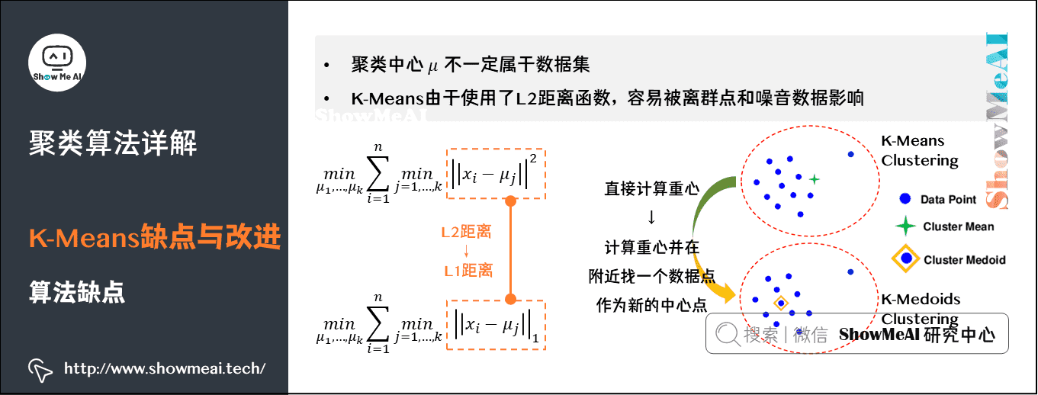
3.K-Means缺点与改进
K-Medoids算法
K-Medoids 算法的迭代过程与 K-Means 是一致的：
起始点不是随机点，而是任意选择数据集中的点
距离使用L1距离，而不是L2距离
新的中心点，也不是同类所有点的重心，而是同一类别所有数据点中，离其它点最近的点
复杂度方面，相比于K-Means的O(n), K-Medoids更新中心点的复杂度O(n²)要更高

Slide 20
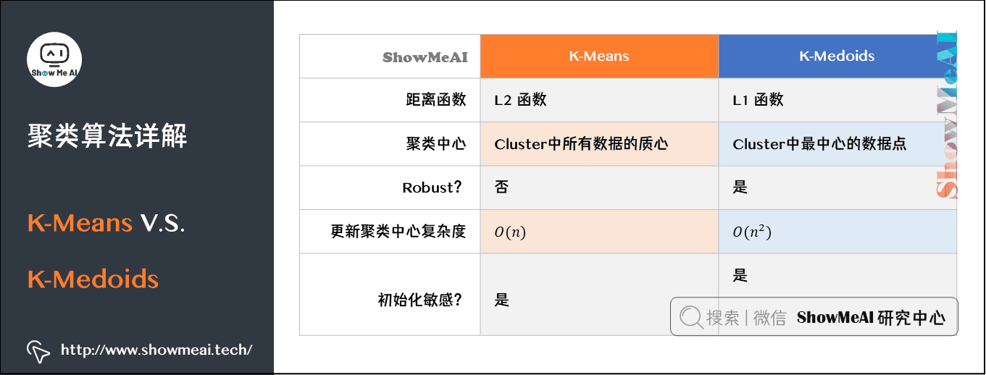
3.K-Means缺点与改进
K-Means 对比 K-Medoids 算法

Slide 21

4.层次聚类算法
层次聚类 vs. 划分聚类
划分聚类得到的是划分清晰的几个类，而层次聚类最后得到的是一个树状层次化结构

Slide 22
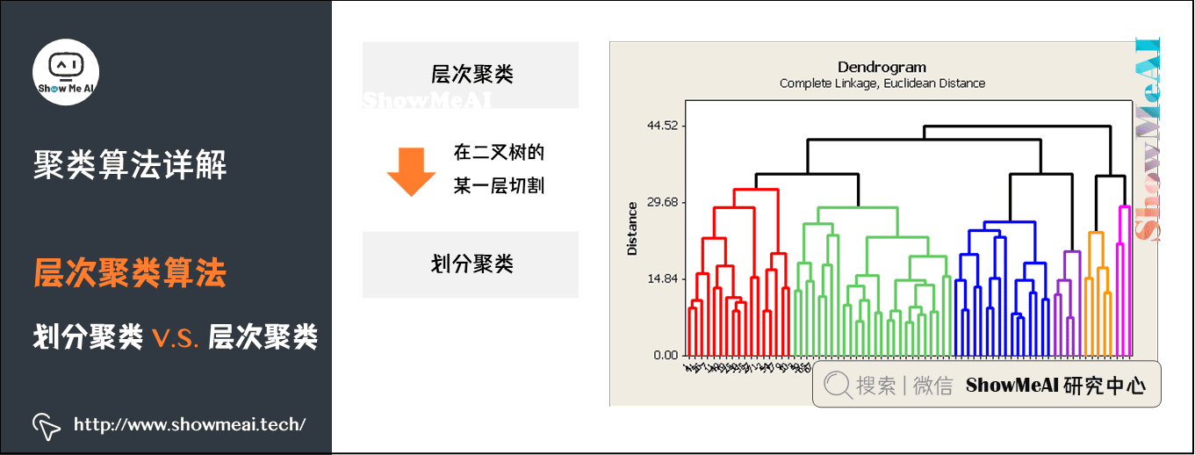
4.层次聚类算法
层次聚类 vs. 划分聚类
从层次化聚类转换为划分聚类很简单，在层次化聚类的某一层进行切割，就得到1个划分聚类

Slide 23
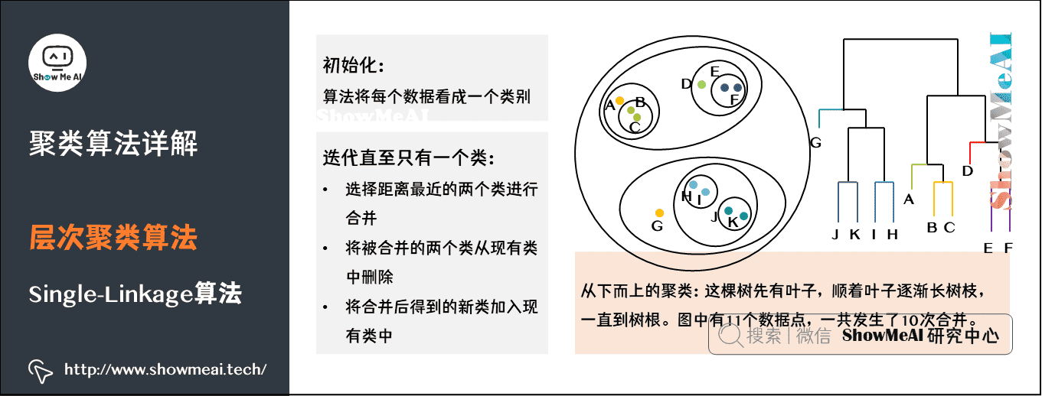
4.层次聚类算法
Single-Linkage算法
这个算法是构造一棵二叉树，用叶节点代表数据，而二叉树的每一个内部节点代表一个聚类
这是一个从下而上的聚类。这棵树是先有叶子，顺着叶子逐渐长树枝，树枝越长越大一直到树根。如果叶子很多，这个生长过程需要合并的类就会很多。图中有11个数据点，一共发生了10次合并

Slide 24
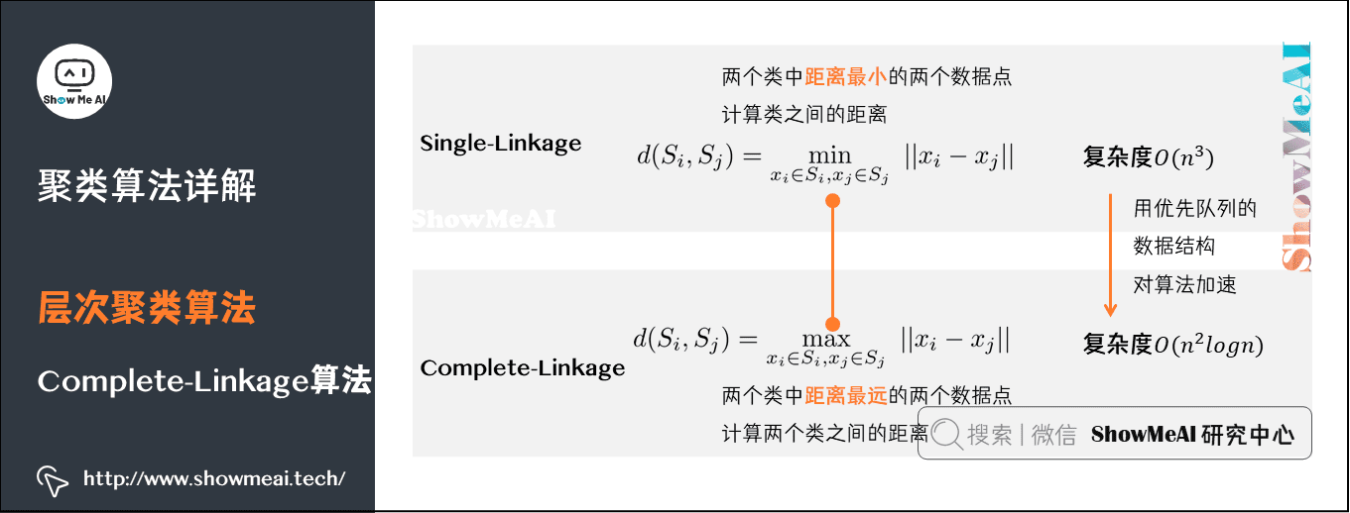
4.层次聚类算法
Complete-Linkage算法
与 Single-Linkage 算法相似，Complete-Linkage 的迭代思路是一样的，不同的是在合并类时，Single-Linkage 是用两个类中距离最小的两个点作为类之间的距离，而 Complete-Linkage 恰恰相反，用距离最远的两个数据点之间的距离作为这两个类之间的距离

Slide 25
4.层次聚类算法
Complete-Linkage算法
这两种计算方法各有利弊。总的来说，层次聚类的计算复杂度是O(n³)级别。可以用优先队列的数据结构对算法加速，加速后能减低到O(n²logn)级别。

Slide 26
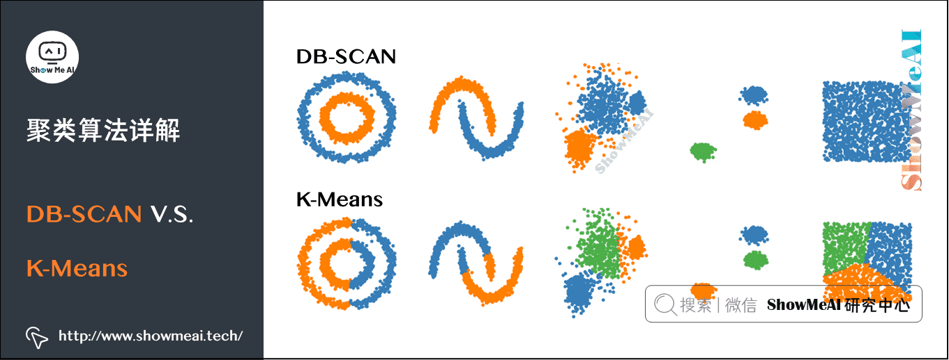
5.DB-SCAN算法
DB-SCAN算法（另外一个聚类算法）
DB-SCAN 是一个基于密度的聚类。如下图中这样不规则形态的点，如果用 K-Means，效果不会很好。而通过 DB-SCAN 就可以很好地把在同一密度区域的点聚在一类中

Slide 27
大纲
聚类任务
性能度量
距离计算
原型聚类
密度聚类
层次聚类

Slide 28
大纲
聚类任务
性能度量
距离计算
原型聚类
密度聚类
层次聚类

Slide 29
聚类任务
在“无监督学习”任务中研究最多、应用最广.
聚类目标：将数据集中的样本划分为若干个通常不相交的子集（“簇”，cluster）.
聚类既可以作为一个单独过程（用于找寻数据内在的分布结构）， 也可作为分类等其他学习任务的前驱过程.

Slide 30
聚类任务
形式化描述
假定样本集 包含 个无标记样本，每个样本
是一个 维的特征向量，聚类算法将样本集
划分成 个不相交的簇 。其中 ，且
。。
相应地，用 表示样本 的“簇标记”（即cluster label）,即 。于是，聚类的结果可用包含 个元素的簇标记向量 表示。

Slide 31
大纲
聚类任务
性能度量
距离计算
原型聚类
密度聚类
层次聚类

Slide 32
性能度量
聚类性能度量，亦称为聚类“有效性指标”（validity index）
直观来讲：
我们希望“物以类聚”，即同一簇的样本尽可能彼此相似，不同簇的样本尽可能不同。换言之，聚类结果的“簇内相似度”（intra-cluster similarity）高，且“簇间相似度”（inter-cluster similarity）低，这样的聚类效果较好.

Slide 33
性能度量
聚类性能度量：
外部指标 (external index)
将聚类结果与某个“参考模型”(reference model)进行比较。
内部指标 (internal index)
直接考察聚类结果而不用任何参考模型。

Slide 34
性能度量 – 外部指标
对数据集 ，假定通过聚类得到的簇划分为
，参考模型给出的簇划分为 .相应地，令 与 分别表示与 和 对应的簇标记向量.
我们将样本两两配对考虑，定义

Slide 35
性能度量 – 外部指标
Jaccard系数（Jaccard Coefficient, JC）
FM指数（Fowlkes and Mallows Index, FMI）
Rand指数（Rand Index, RI）
[0,1]区间内,
越大越好.

Slide 36
性能度量 – 内部指标
考虑聚类结果的簇划分 ，定义
簇 内样本间的平均距离
簇 内样本间的最远距离
簇 与簇 最近样本间的距离
簇 与簇 中心点间的距离

Slide 37
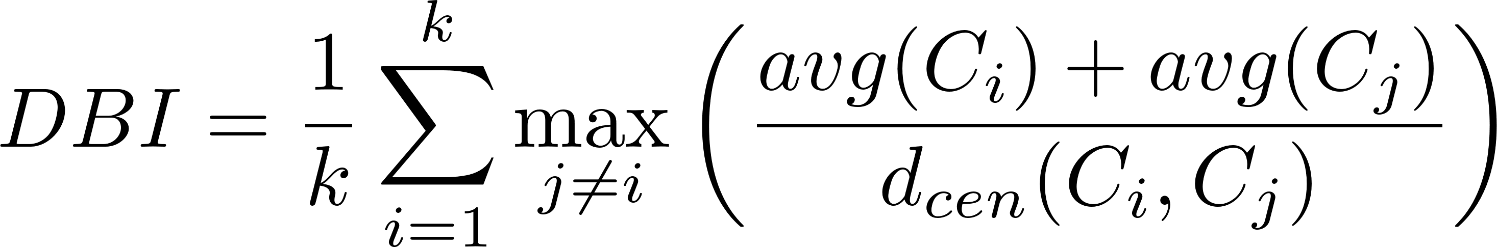
性能度量 – 内部指标
DB指数（Davies-Bouldin Index, DBI）
Dunn指数（Dunn Index, DI）
越小越好.
越大越好.

Slide 38
大纲
聚类任务
性能度量
距离计算
原型聚类
密度聚类
层次聚类

Slide 39
距离计算
距离度量的性质：
非负性：
同一性： 当 且仅当
对称性：
直递性：

Slide 40
距离计算
距离度量的性质：
非负性：
同一性： 当 且仅当
对称性：
直递性：
常用距离：
闵可夫斯基距离（Minkowski distance）:
p=2: 欧氏距离（Euclidean distance）.
p=1：曼哈顿距离（Manhattan distance）.

Slide 41
距离计算
属性介绍
连续属性 (continuous attribute)
在定义域上有无穷多个可能的取值
离散属性 (categorical attribute)
在定义域上是有限个可能的取值

Slide 42
距离计算
属性介绍
连续属性 (continuous attribute)
在定义域上有无穷多个可能的取值
离散属性 (categorical attribute)
在定义域上是有限个可能的取值
有序属性 (ordinal attribute)
例如定义域为{1,2,3}的离散属性，“1”与“2”比较接近、与“3”比较远，称为“有序属性”。
无序属性 (non-ordinal attribute)
例如定义域为{飞机，火车，轮船}这样的离散属性，不能直接在属性值上进行计算，称为“无序属性”。

Slide 43
距离度量
Value Difference Metric, VDM（处理无序属性）：
令 表示属性 上取值为 的样本数， 表示在第 个样本簇中在属性 上取值为 的样本数， 为样本数，则属性 上两个离散值 与 之间的VDM距离为

Slide 44
距离度量
MinkovDMp（处理混合属性）：
加权距离（样本中不同属性的重要性不同时）：

Slide 45
大纲
聚类任务
性能度量
距离计算
原型聚类
密度聚类
层次聚类

Slide 46
原型聚类
原型聚类
也称为“基于原型的聚类” (prototype-based clustering)，此类算法假设聚类结构能通过一组原型刻画。
算法过程：
通常情况下，算法先对原型进行初始化，再对原型进行迭代更新求解。
接下来，介绍几种著名的原型聚类算法
k均值算法、学习向量量化算法、高斯混合聚类算法。

Slide 47
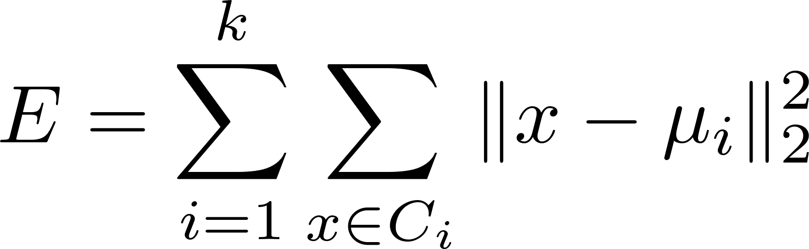
原型聚类 – k均值算法
给定数据集 ， k均值算法针对聚类所得簇划分
最小化平方误差
其中， 是簇 的均值向量。
值在一定程度上刻画了簇内样本围绕簇均值向量的紧密程度， 值越小，则簇内样本相似度越高。

Slide 48
原型聚类 – k均值算法
给定数据集 ， k均值算法针对聚类所得簇划分
最小化平方误差
其中， 是簇 的均值向量。
值在一定程度上刻画了簇内样本围绕簇均值向量的紧密程度， 值越小，则簇内样本相似度越高。
算法流程（迭代优化）：
初始化每个簇的均值向量
repeat
1. （更新）簇划分；
2. 计算每个簇的均值向量
until 当前均值向量均未更新

Slide 49
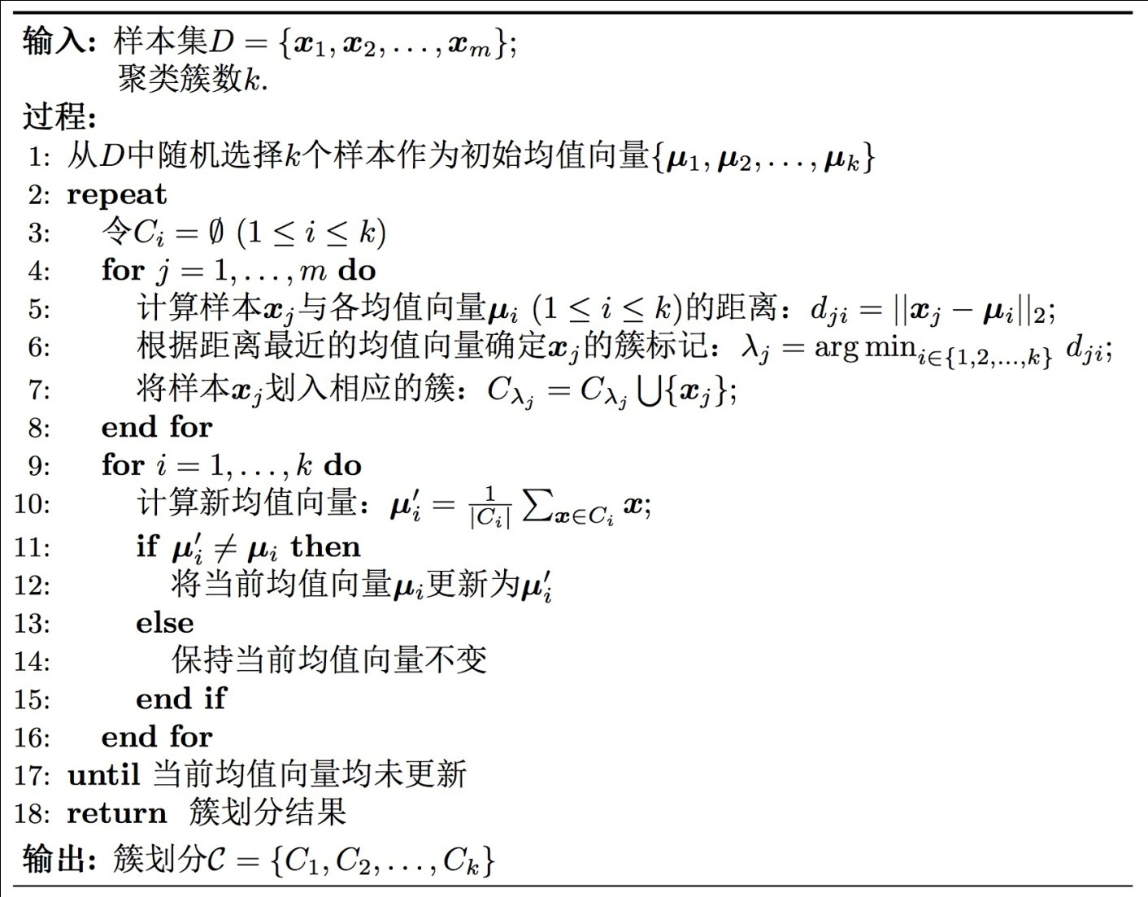
原型聚类 – k均值算法
算法伪代码：

Slide 50
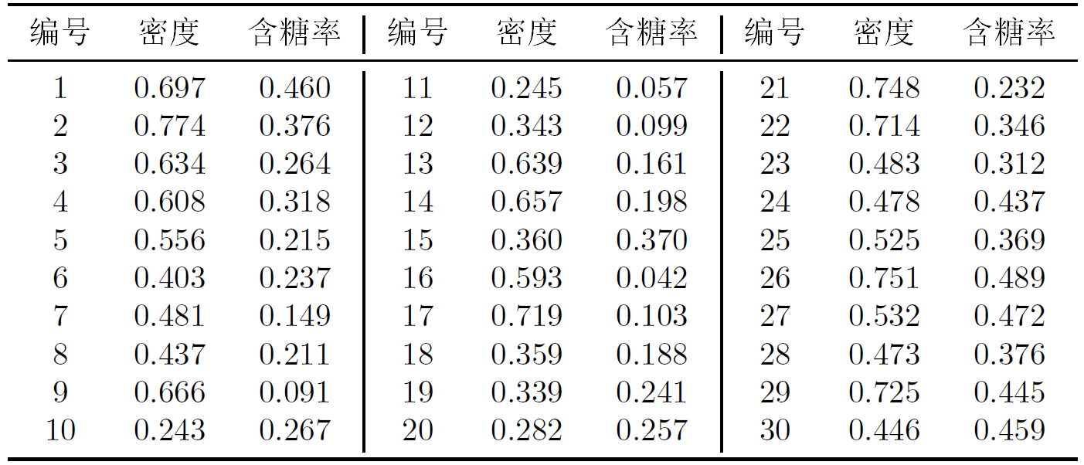
原型聚类 – k均值算法
k均值算法实例
接下来以表9-1的西瓜数据集4.0为例，来演示k均值算法的学习过程。将编号为 的样本称为 .

Slide 51
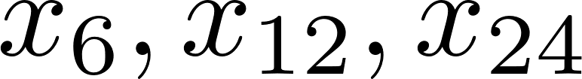
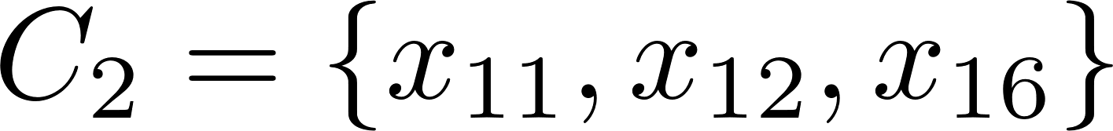
原型聚类 – k均值算法
k均值算法实例
假定聚类簇数k =3，算法开始时，随机选择3个样本 作为初始均值向量，即 。
考察样本 ，它与当前均值向量 的距离分别为0.369，0.506，0.220，因此 将被划入簇 中。类似的，对数据集中的所有样本考察一遍后，可得当前簇划分为
于是，可以从分别求得新的均值向量
不断重复上述过程，如下图所示。

Slide 52
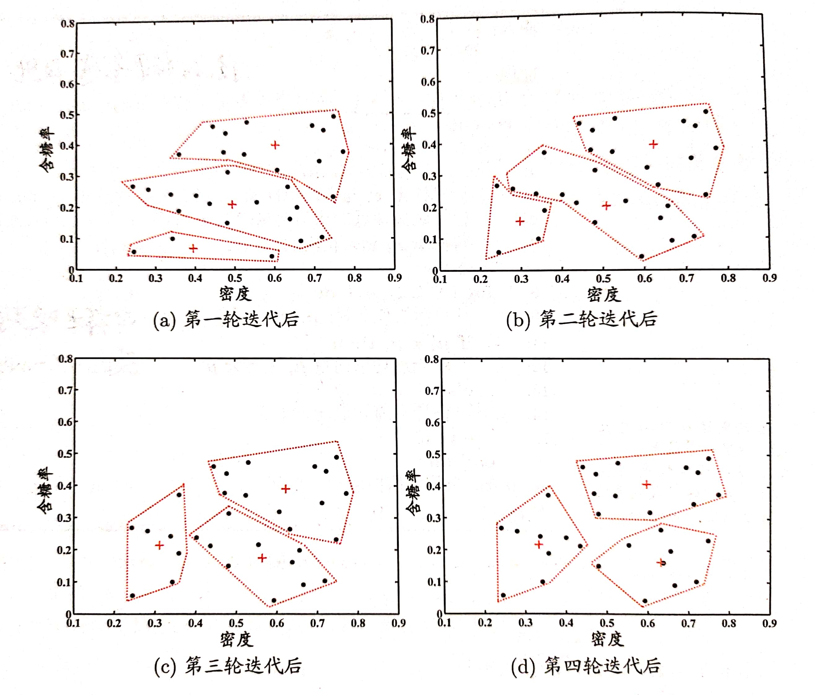
原型聚类 – k均值算法
聚类结果：

Slide 53
原型聚类 – 学习向量量化
学习向量量化（Learning Vector Quantization, LVQ）
与一般聚类算法不同的是，LVQ假设数据样本带有类别标记，学习过程中利用样本的这些监督信息来辅助聚类.
给定样本集 ，LVQ的目标是学得一组 维原型向量 ，每个原型向量代表一个聚类簇。

Slide 54
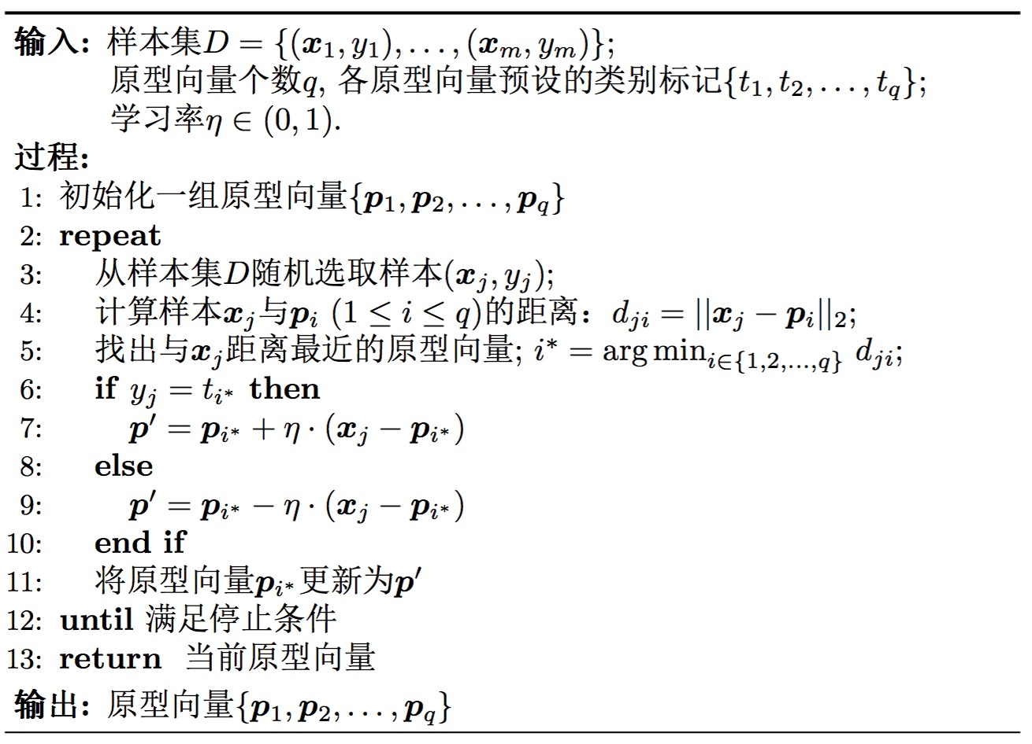
原型聚类 – 学习向量量化
算法伪代码：

Slide 55
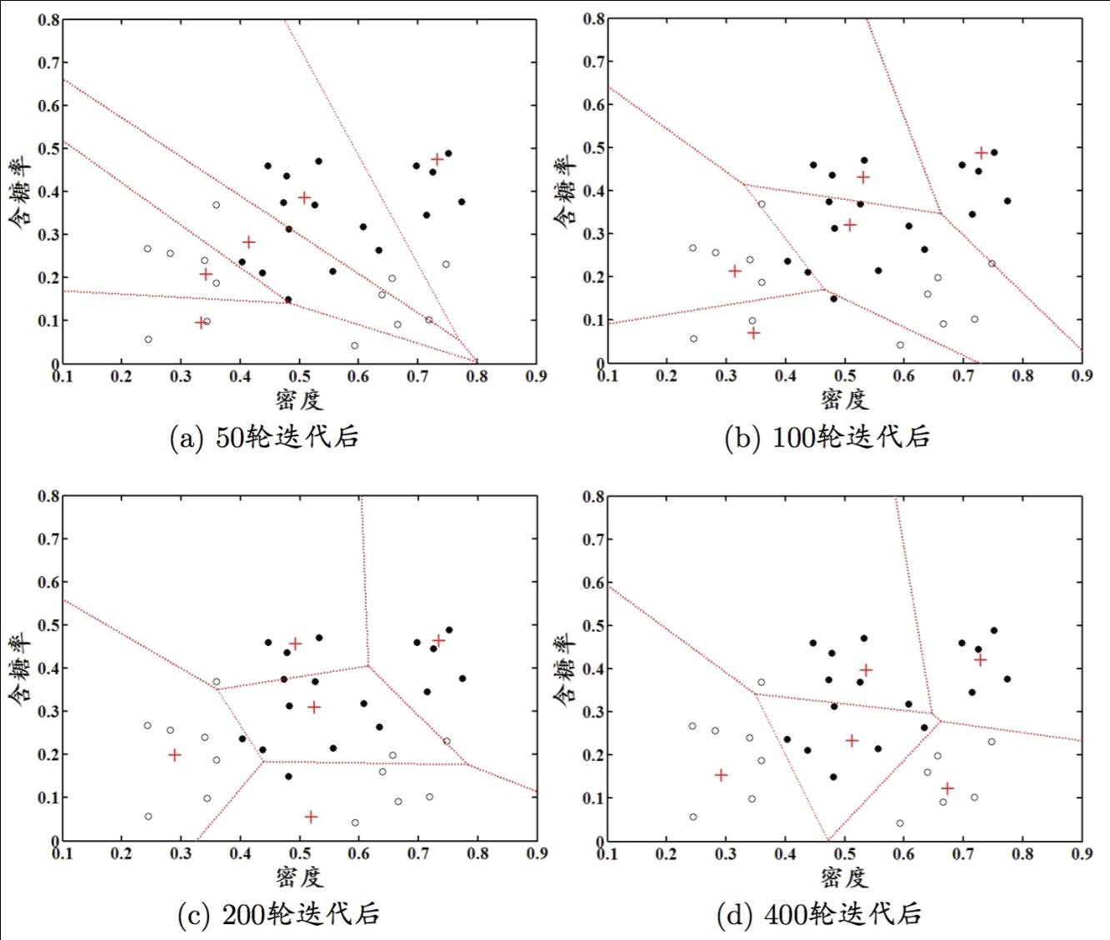
原型聚类 – 学习向量量化
聚类效果：

Slide 56
原型聚类 – 高斯混合聚类
与k均值、LVQ用原型向量来刻画聚类结构不同，高斯混合聚类 （Mixture-of-Gaussian）采用概率模型来表达聚类原型：
多元高斯分布的定义
对 维样本空间中的随机向量 ，若 服从高斯分布，其概率密度函数为
其中 是 维均值向量， 是 的协方差矩阵。也可将概率密度函数记作 。

Slide 57
原型聚类 – 高斯混合聚类
高斯混合分布的定义
该分布由 个混合分布组成，每个成分对应一个高斯分布。其中，
与 是第 个高斯混合成分的参数。而 为相应的“混合系数”， 。

Slide 58
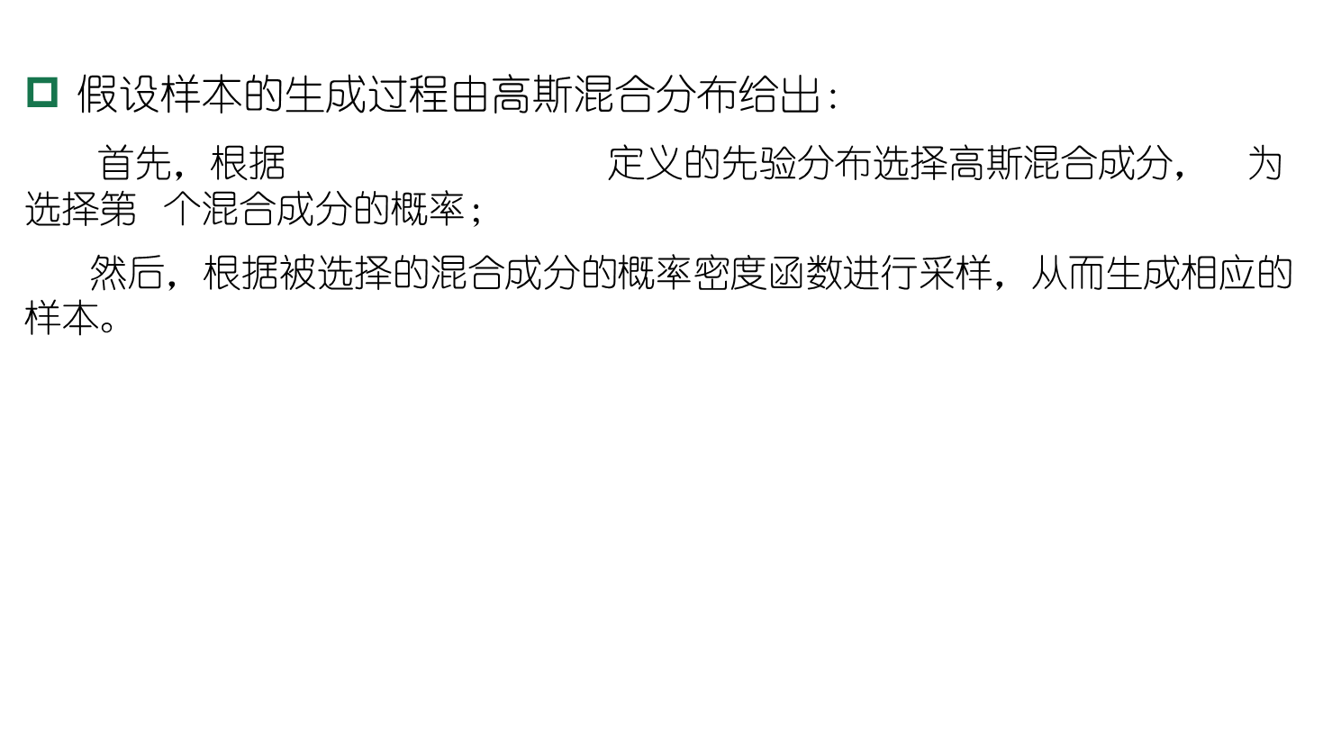
原型聚类 – 高斯混合聚类
假设样本的生成过程由高斯混合分布给出：
首先，根据 定义的先验分布选择高斯混合成分， 为选择第 个混合成分的概率；
然后，根据被选择的混合成分的概率密度函数进行采样，从而生成相应的样本。

Slide 59
原型聚类 – 高斯混合聚类
模型求解：最大化（对数）似然
令：

Slide 60
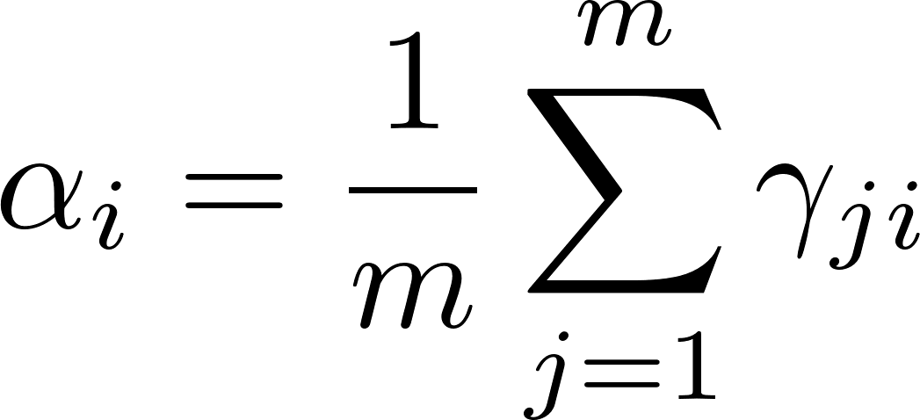
高斯混合聚类 – 模型求解（续）
令：
拉格朗日乘子法

Slide 61
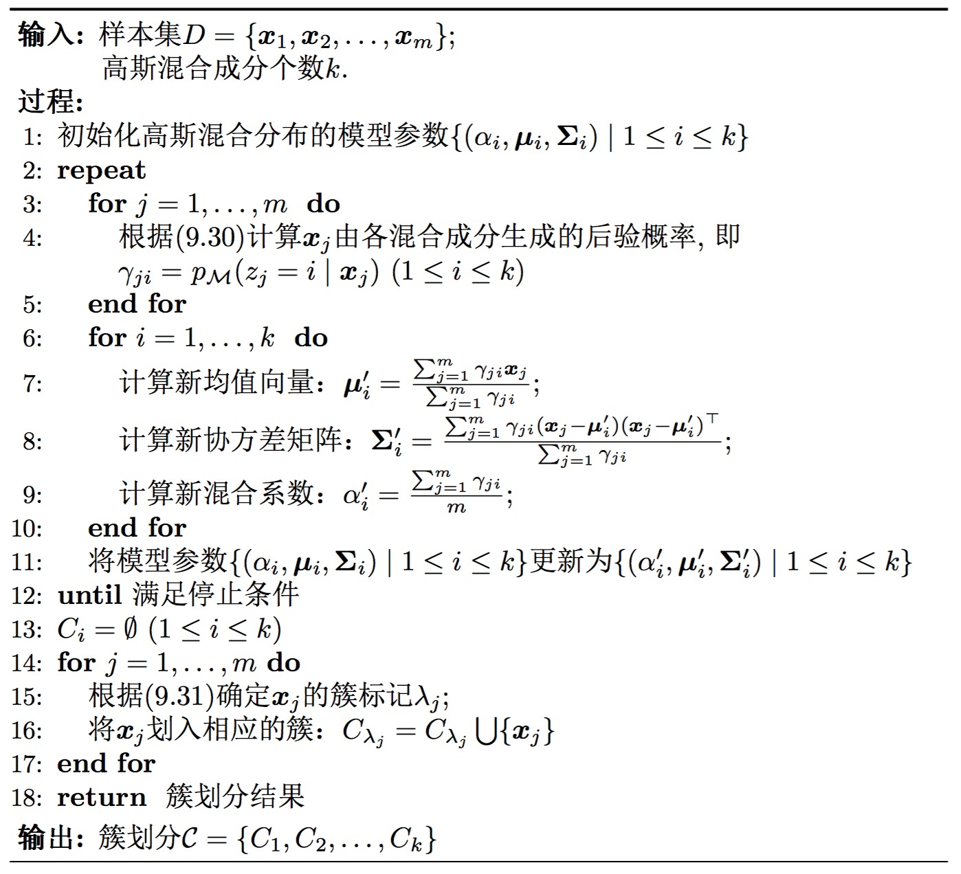
高斯混合聚类
算法伪代码：

Slide 62
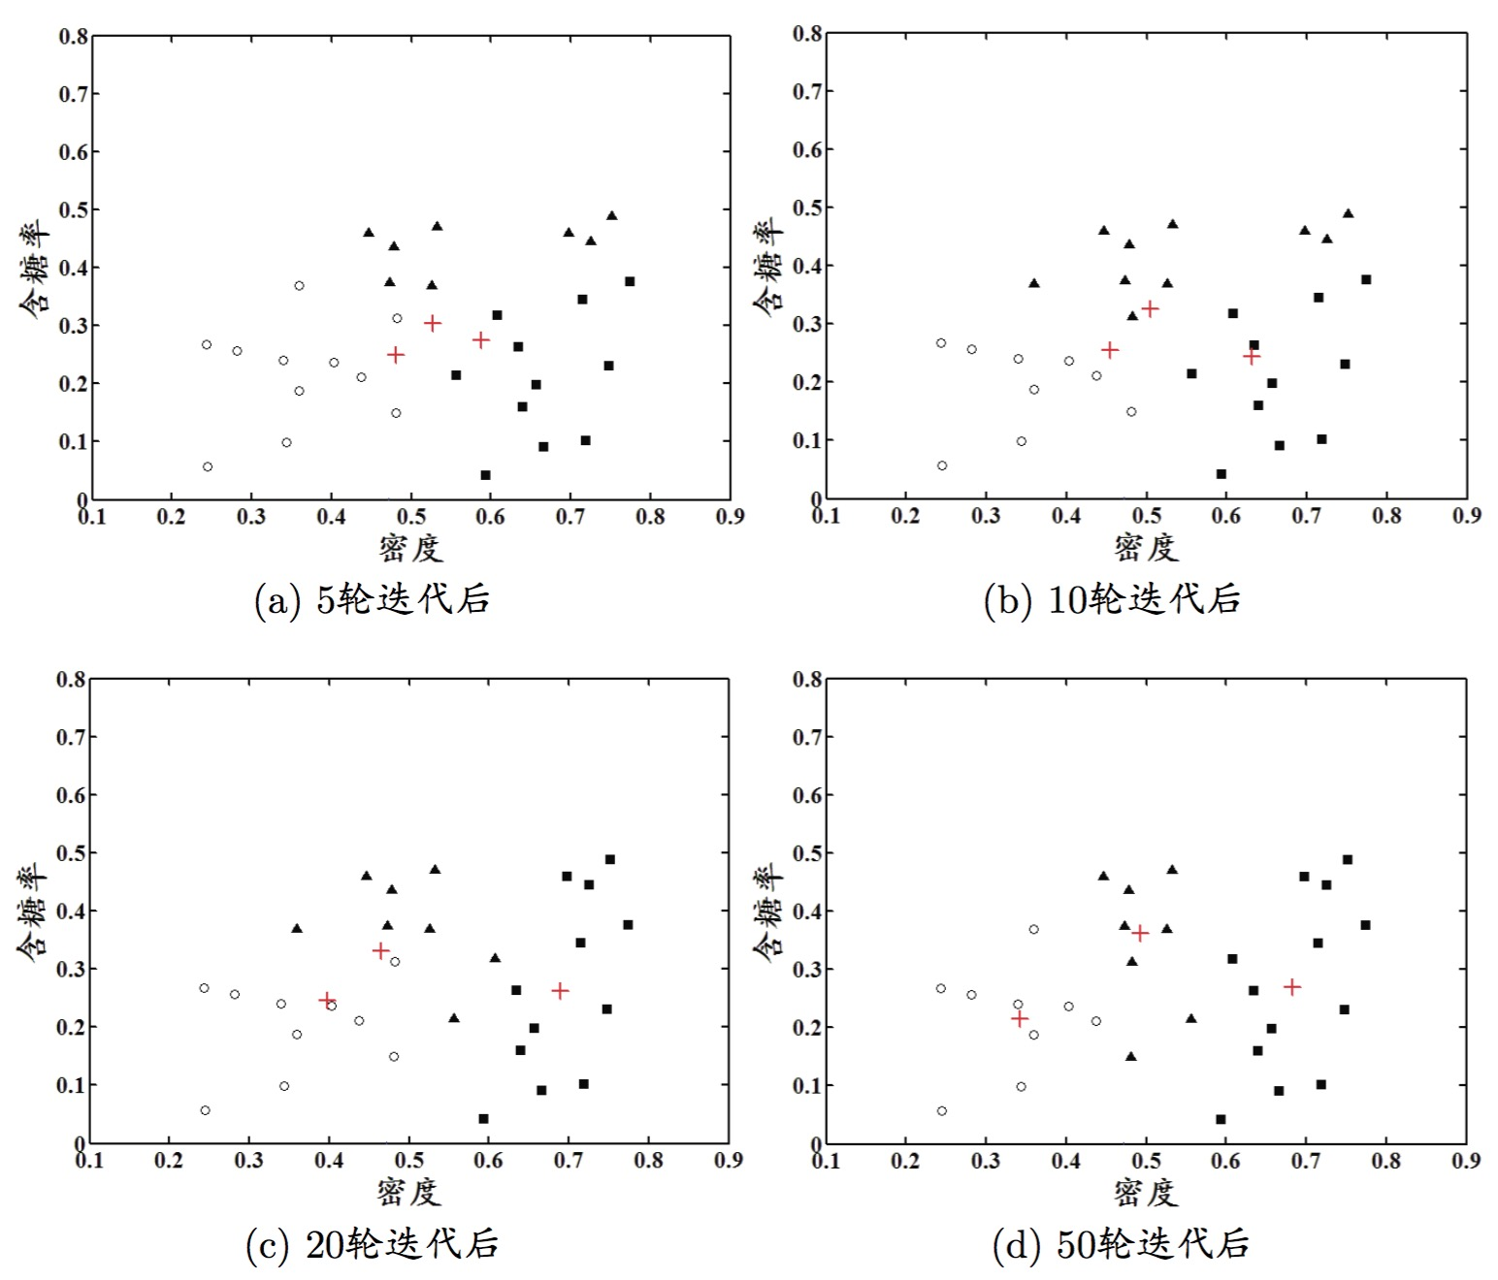
高斯混合聚类
聚类效果：

Slide 63
大纲
聚类任务
性能度量
距离计算
原型聚类
密度聚类
层次聚类

Slide 64
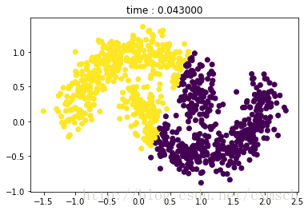
密度聚类
使用k均值方法对下图数据进行聚类，基于原型的聚类方法难以发掘到密度连接的信息，导致聚类结果同直观差异较大：

Slide 65
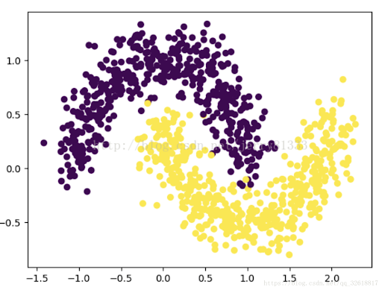
密度聚类
基于密度的聚类方法：从样本密度的角度考察样本的连接性，使密度相连的样本归结到一个簇，更符合直观认知：

Slide 66
密度聚类
密度聚类的定义
密度聚类也称为“基于密度的聚类” (density-based clustering)。
此类算法假设聚类结构能通过样本分布的紧密程度来确定。
通常情况下，密度聚类算法从样本密度的角度来考察样本之间的可连接性，并基于可连接样本不断扩展聚类簇来获得最终的聚类结果。
接下来介绍DBSCAN这一密度聚类算法。

Slide 67
密度聚类
DBSCAN算法：基于一组“邻域”参数 来刻画样本分布的紧密程度。
基本概念：
邻域：对样本 ，其 邻域包含样本集 中与 的距离不大于 的样本；
核心对象：若样本 的 邻域至少包含MinPts个样本，则该样本点为一个核心对象；
密度直达：若样本 位于样本 的 邻域中，且 是一个核心对象，则称样本 由 密度直达；
密度可达：对样本 与 ，若存在样本序列 ，其中
且 由 密度直达，则该两样本密度可达；
密度相连：对样本 与 ，若存在样本 使得两样本均由 密度可达，则称该两样本密度相连。

Slide 68
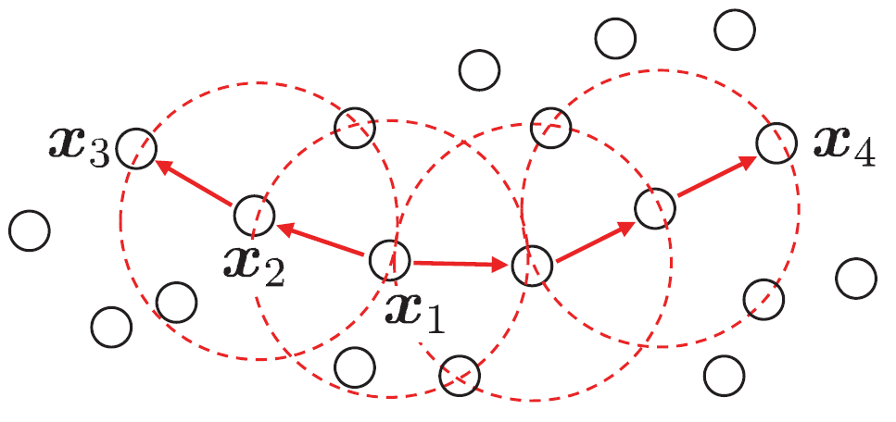
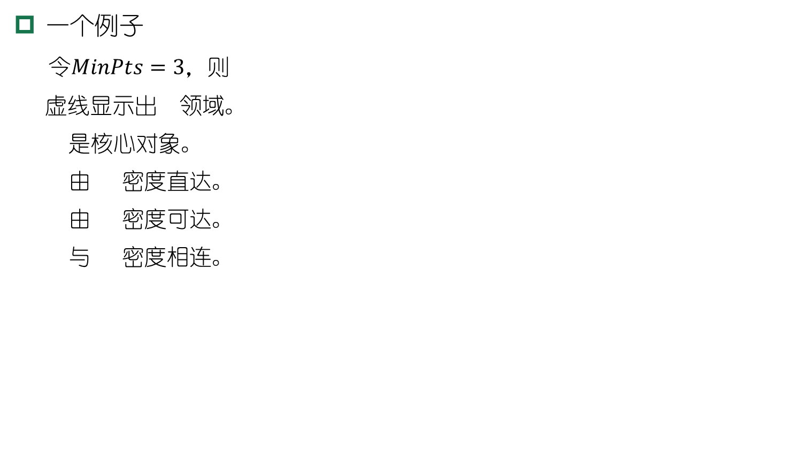
密度聚类
一个例子
令$MinPts=3$，则
虚线显示出 领域。
是核心对象。
由 密度直达。
由 密度可达。
与 密度相连。

Slide 69
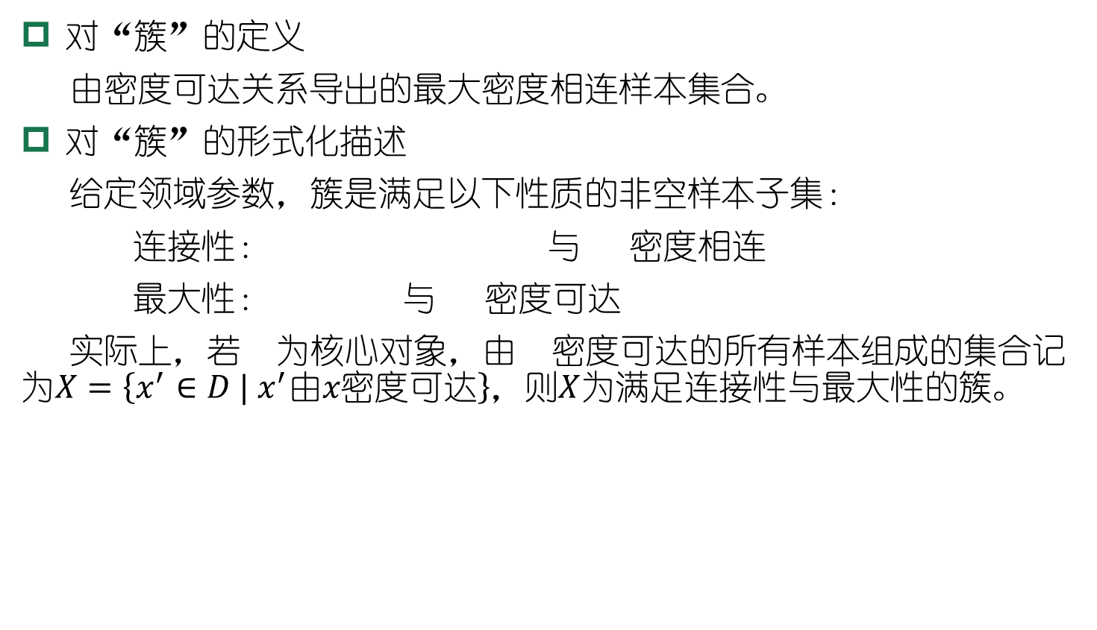
密度聚类
对“簇”的定义
由密度可达关系导出的最大密度相连样本集合。
对“簇”的形式化描述
给定领域参数，簇是满足以下性质的非空样本子集：
连接性： 与 密度相连
最大性： 与 密度可达
实际上，若 为核心对象，由 密度可达的所有样本组成的集合记为$X=\left\{x^{′}∈D | x^{′}由x密度可达\right\}$，则$X$为满足连接性与最大性的簇。

Slide 70
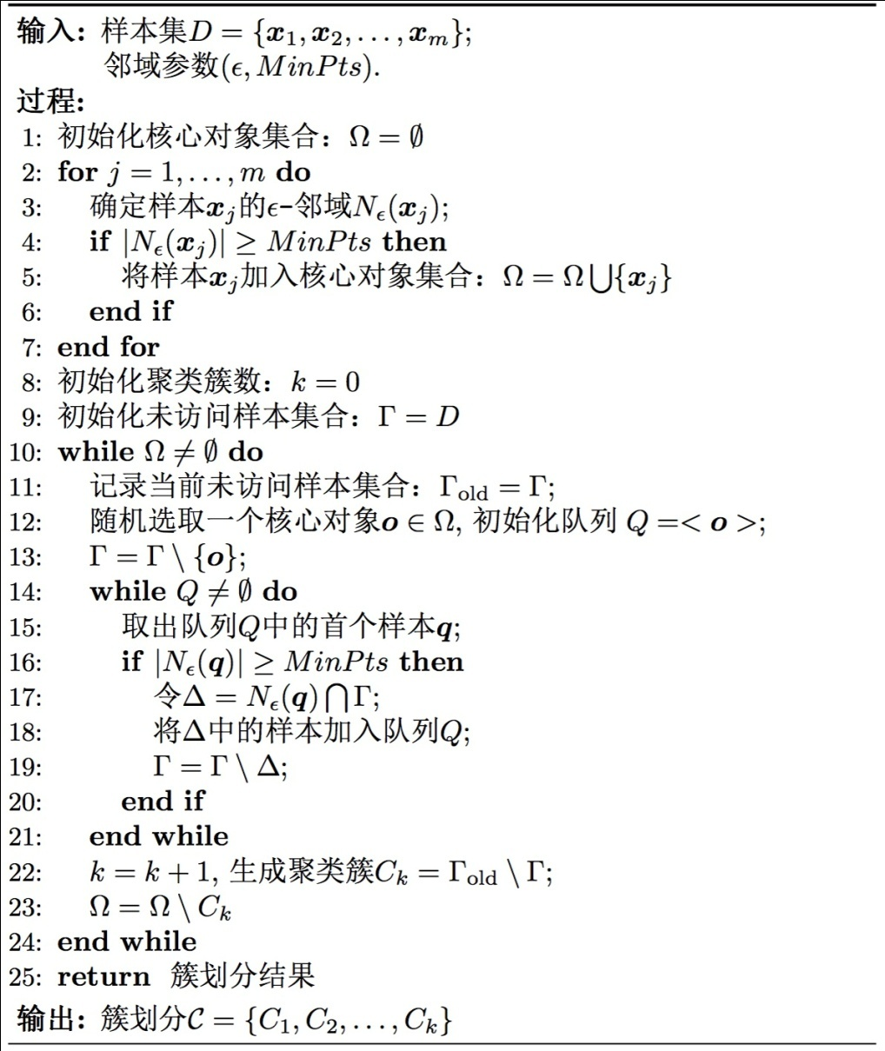
密度聚类
DBSCAN算法伪代码：

Slide 71
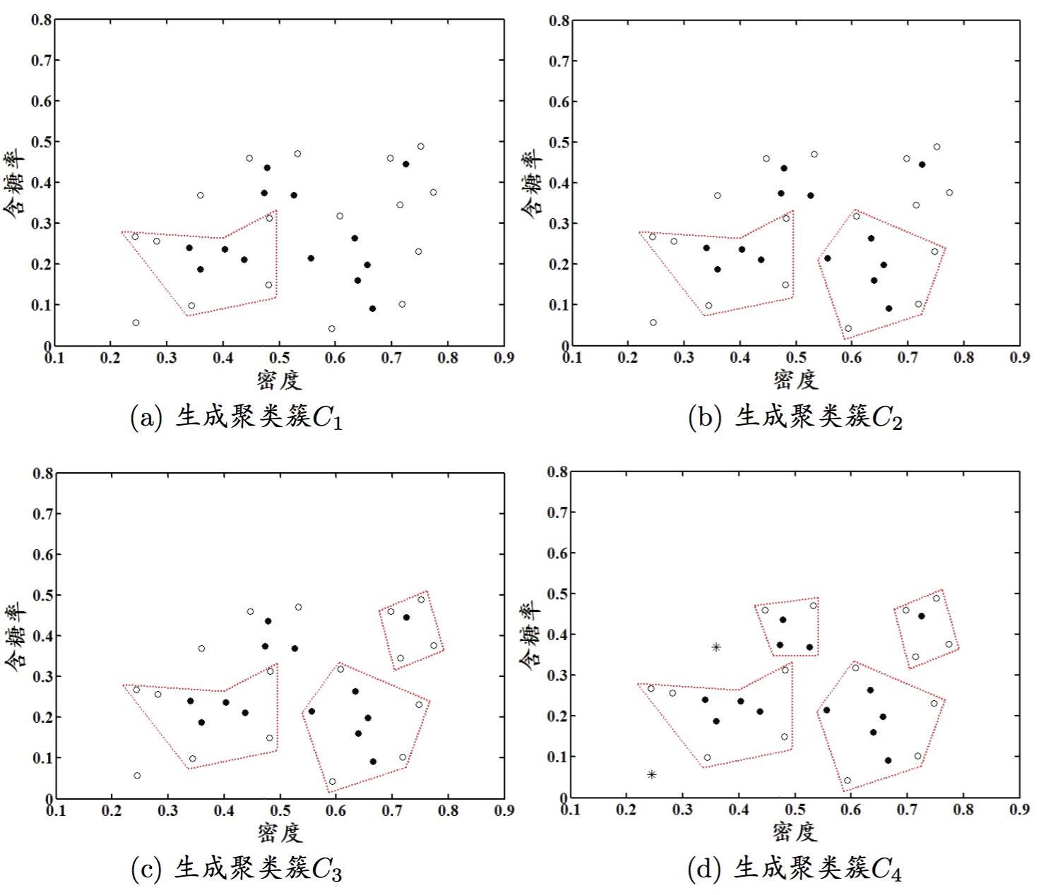
密度聚类
聚类效果：

Slide 72
大纲
聚类任务
性能度量
距离计算
原型聚类
密度聚类
层次聚类

Slide 73
层次聚类
层次聚类试图在不同层次对数据集进行划分，从而形成树形的聚类结构。数据集划分既可采用“自底向上”的聚合策略，也可采用“自顶向下”的分拆策略。
AGNES算法（自底向上的层次聚类算法）
首先，将样本中的每一个样本看做一个初始聚类簇，然后在算法运行的每一步中找出距离最近的两个聚类簇进行合并，该过程不断重复，直到达到预设的聚类簇的个数。
这里两个聚类簇 和 的距离，有不同的度量方式。

Slide 74
层次聚类
最小距离：
最大距离：
平均距离：

Slide 75
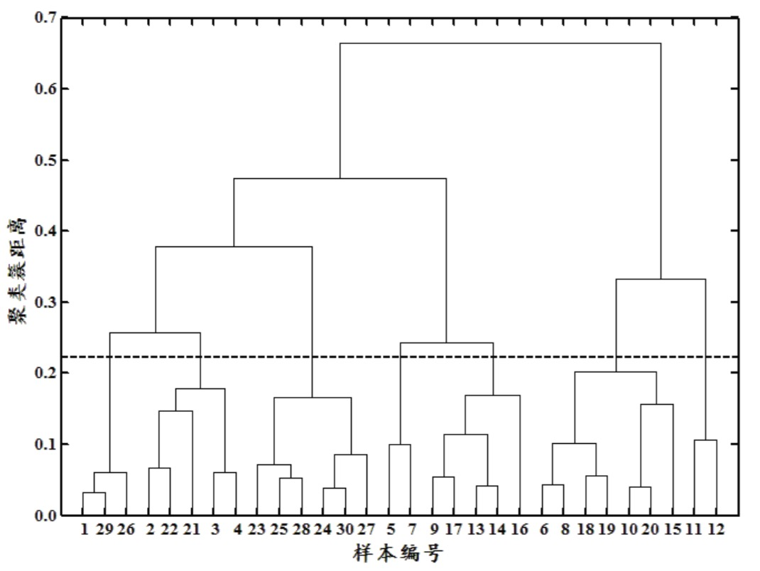
层次聚类 – 树状图
AGNES算法树状图：

Slide 76
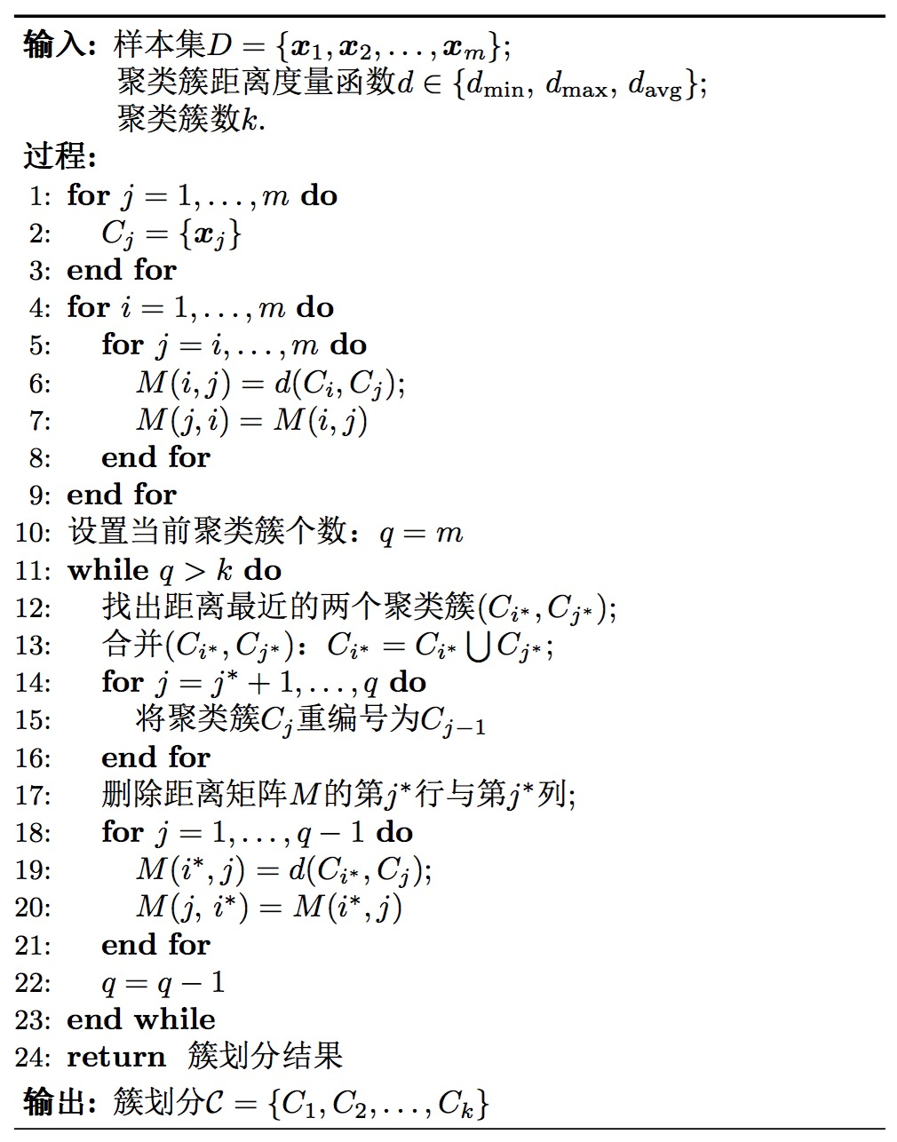
层次聚类 – AGNES算法
AGNES算法伪代码：

Slide 77
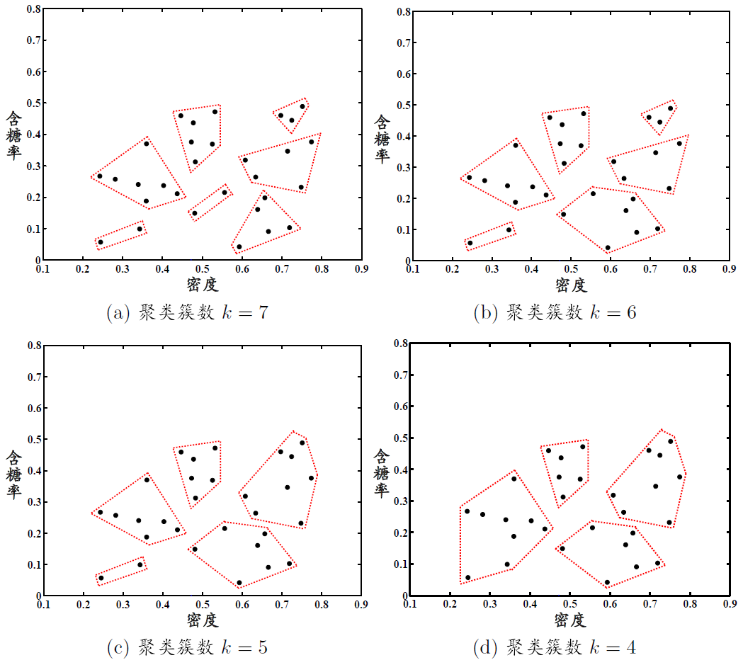
层次聚类
AGNES算法聚类效果：

Slide 78
小结
聚类任务
性能度量
距离计算
原型聚类
密度聚类
层次聚类

